Slide 1

AI / GenAI CƠ HỘI VÀ ỨNG DỤNG TRONG NGÀNH NGÂN HÀNG
ĐINH NHẬT KÝ

Slide 2
NỘI DUNG CHÍNH
01
02
TỔNG QUAN VỀ AI/ GENAI
XU HƯỚNG ỨNG DỤNG AI/GENAI TRONG NGÂN HÀNG
03
04
ĐỀ XUẤT Ý TƯỞNG
KẾT LUẬN

Slide 3
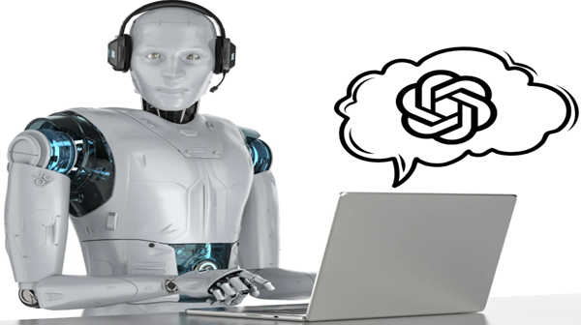
01
Tổng quan về AI và GenAI

Slide 4
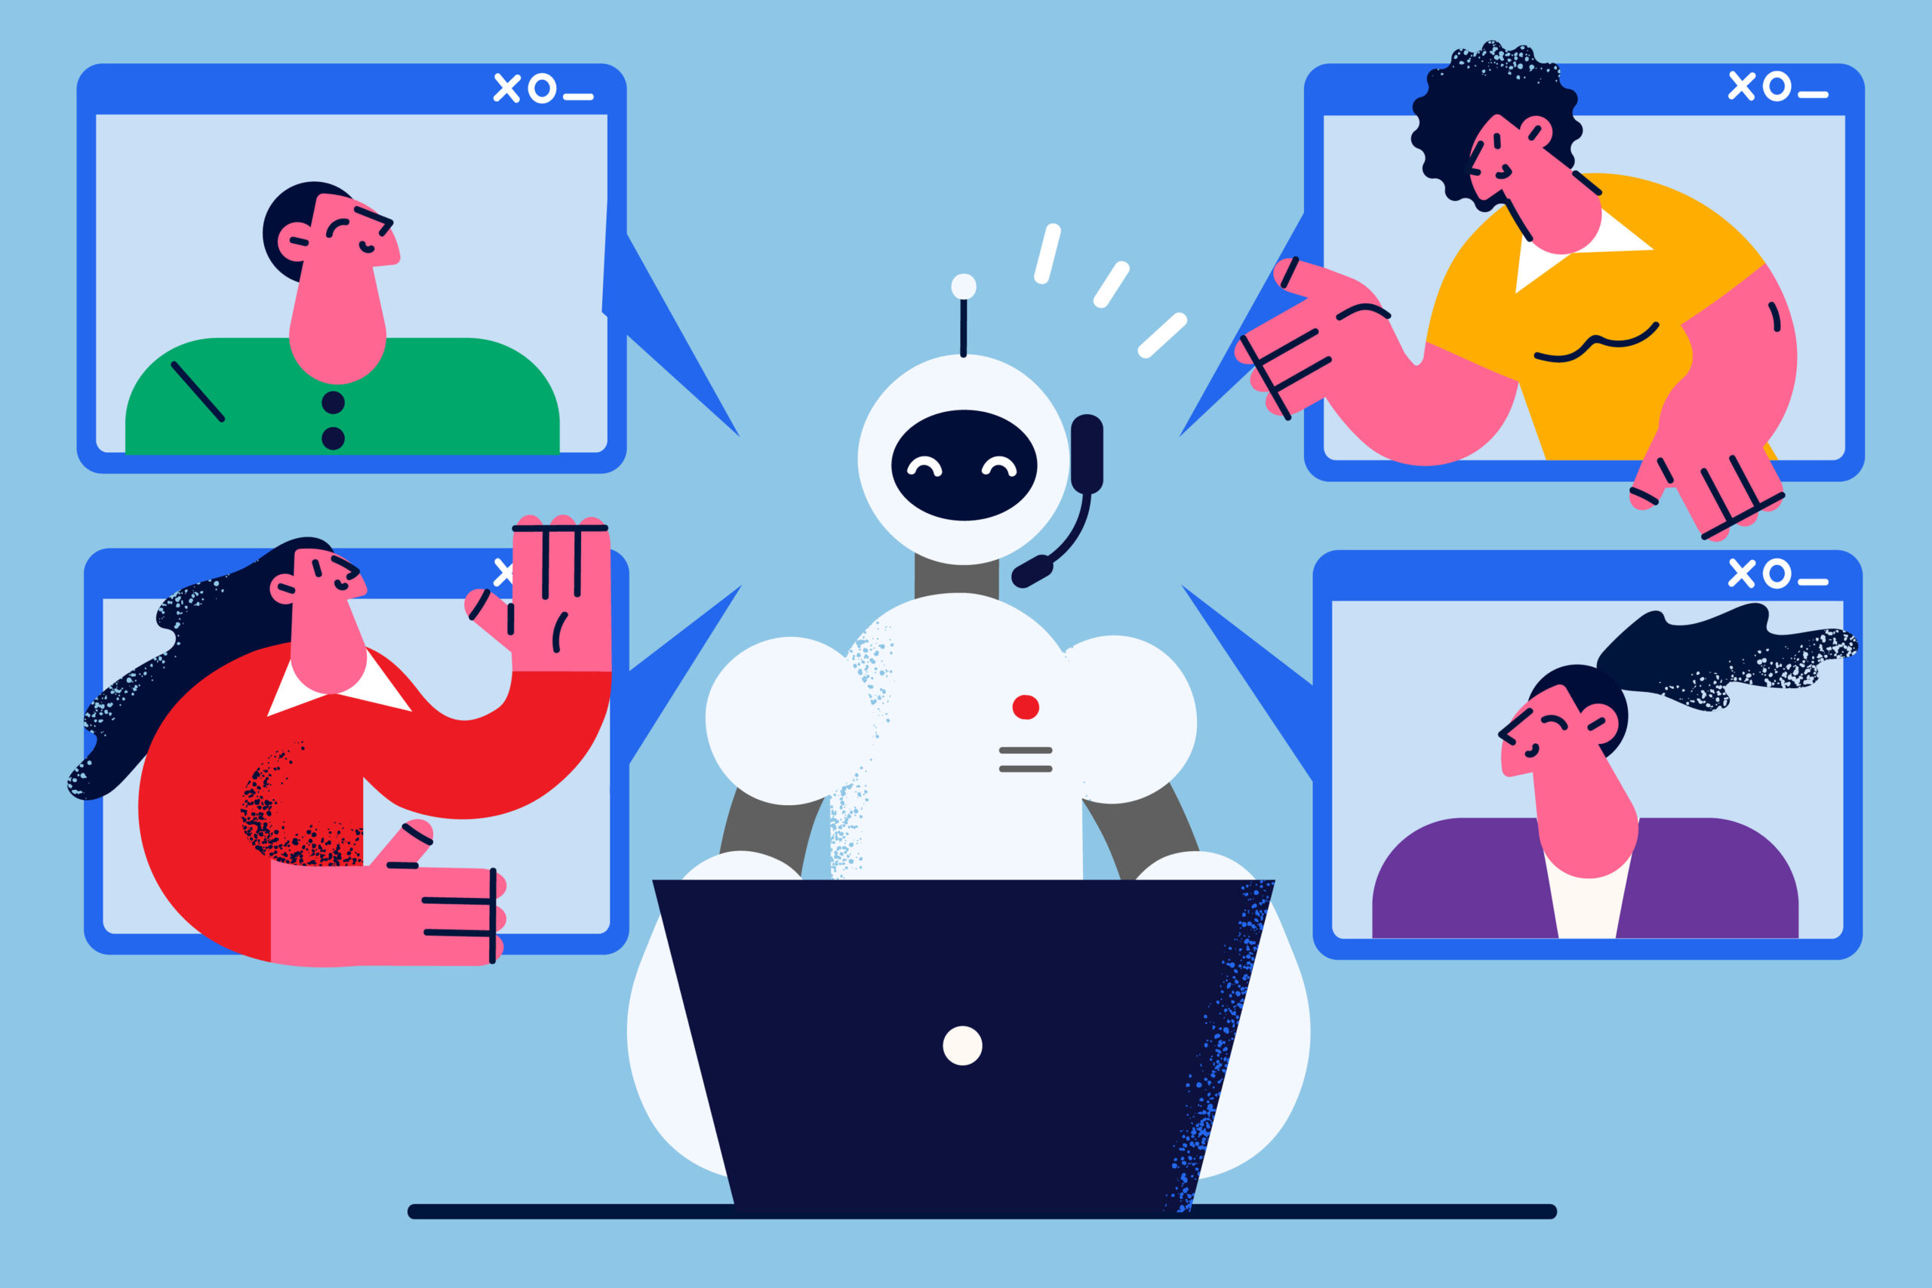
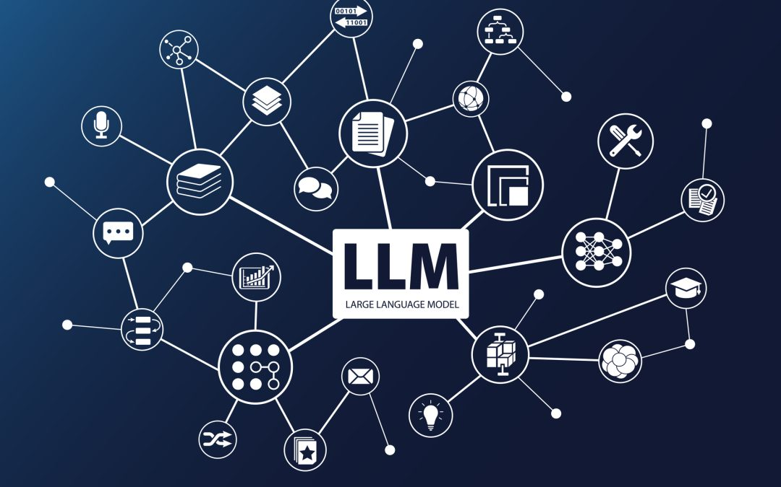
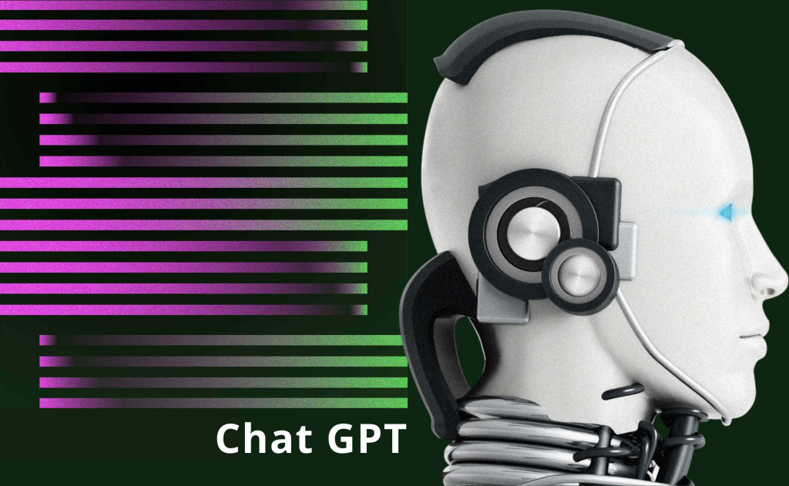
AI
AI là công nghệ mô phỏng trí tuệ con người trong máy móc.
Có khả năng học hỏi, suy luận, và tự cải thiện từ kinh nghiệm.
Gồm nhiều lĩnh vực Machine Learning (ML), Deep Learning (DL), và Natural Language Processing (NLP).

Slide 5
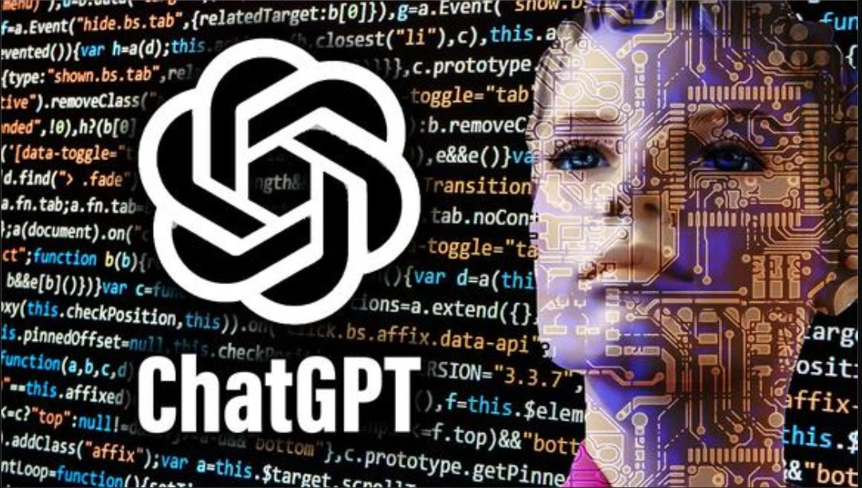
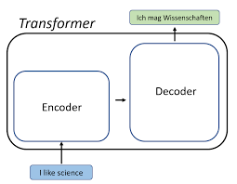
GEN AI
GenAI là một phân nhánh của AI, tập trung vào việc tạo ra nội dung mới thay vì chỉ phân tích hoặc dự đoán. GenAI sử dụng các mô hình học sâu để tạo ra văn bản, hình ảnh, âm thanh, hoặc dữ liệu khác. Các mô hình như GAN, TRANSFORMER, BERT GPT-4 và DALL-E 2 là ví dụ tiêu biểu của GenAI.

Slide 6
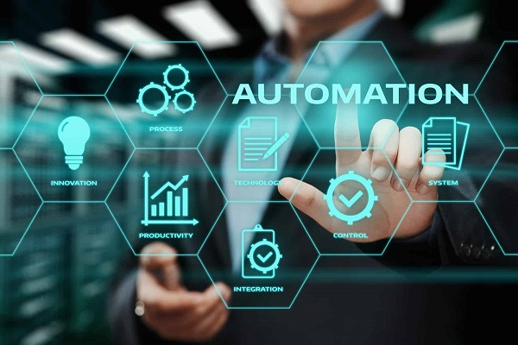
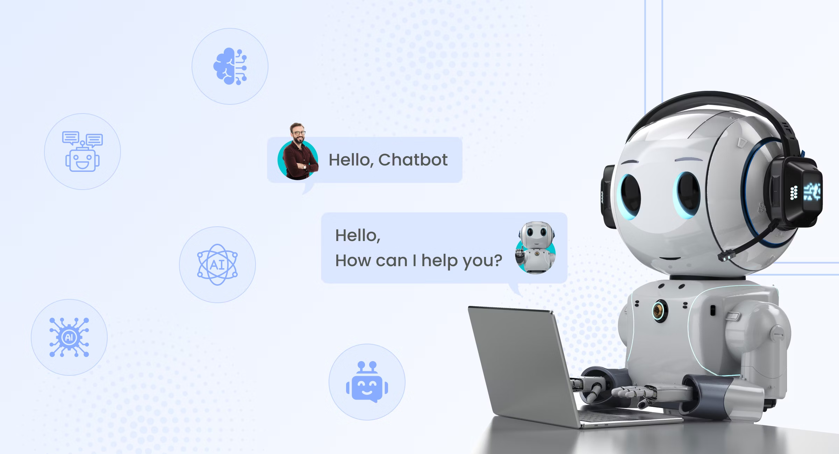
Tác Động Chính Đối Với Doanh Nghiệp
Tăng hiệu suất: AI giúp tự động hóa các quy trình, giảm thiểu lỗi và nâng cao hiệu quả làm việc.
Cải thiện dịch vụ khách hàng: Chatbots và trợ lý ảo có thể cung cấp dịch vụ khách hàng 24/7, xử lý yêu cầu và giải đáp thắc mắc nhanh chóng.

Slide 7


Tác Động Chính Đối Với Doanh Nghiệp
Dự đoán và phân tích: AI giúp dự đoán xu hướng thị trường, phân tích dữ liệu khách hàng, và tối ưu hóa các chiến lược kinh doanh.
Quản lý rủi ro: AI có thể phát hiện gian lận và bảo mật thông tin tốt hơn nhờ vào khả năng phân tích và phát hiện bất thường trong dữ liệu.

Slide 8

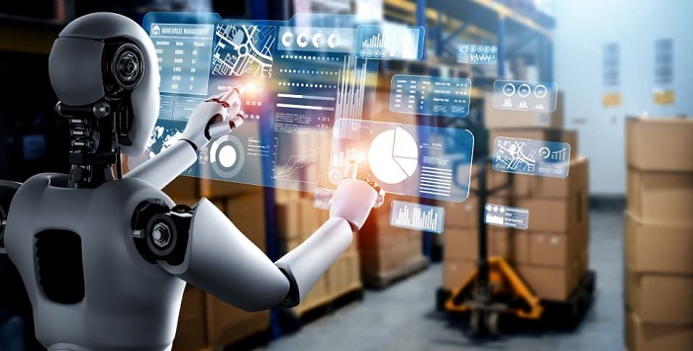
Tác Động Chính Đối Với Doanh Nghiệp
Phát triển sản phẩm và dịch vụ mới: AI thúc đẩy sự sáng tạo và phát triển các sản phẩm, dịch vụ mới, đáp ứng nhu cầu thay đổi nhanh chóng của thị trường.
Tối ưu hóa vận hành: AI tối ưu hóa quy trình sản xuất, chuỗi cung ứng, và quản lý nguồn lực, từ đó giảm chi phí và cải thiện hiệu quả vận hành.

Slide 9
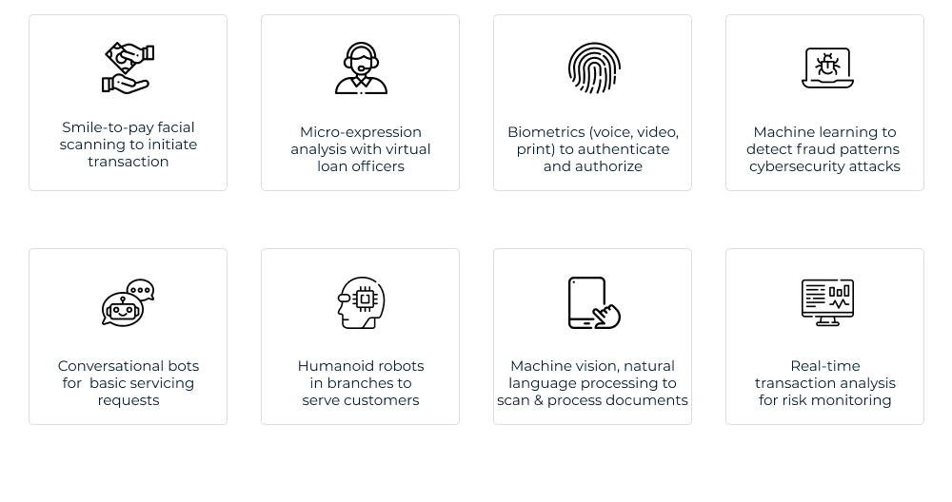
02
Xu hướng ứng dụng AI GenAI trong ngân hàng

Slide 10
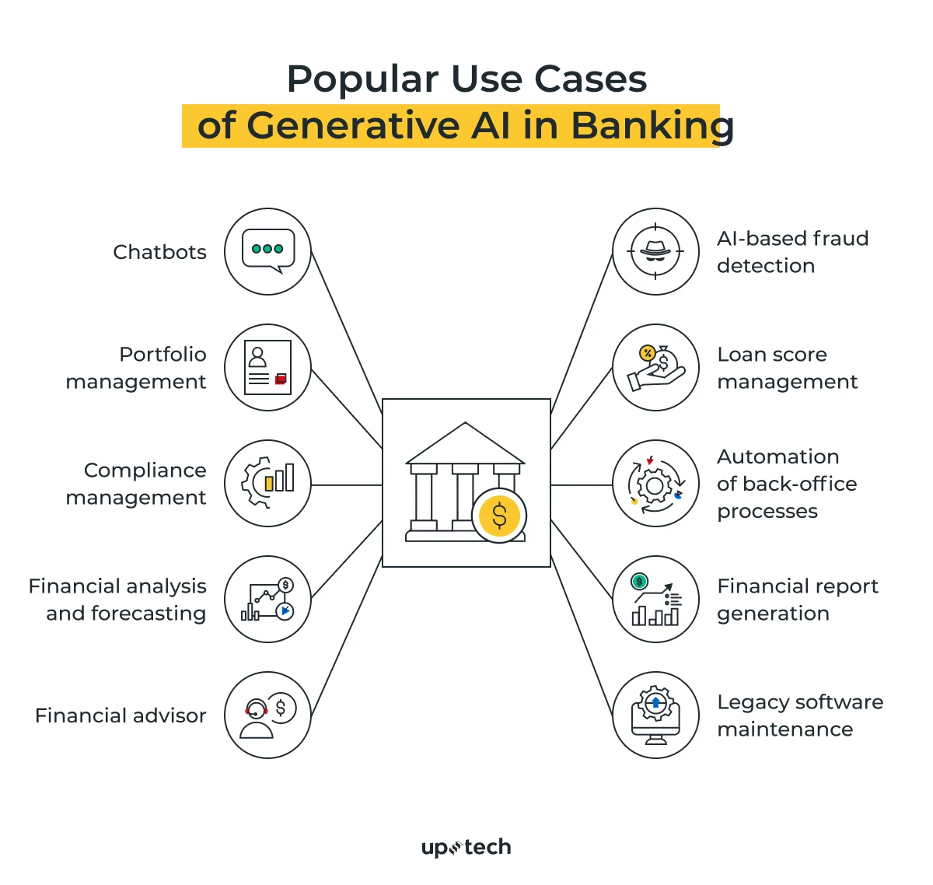

Slide 11
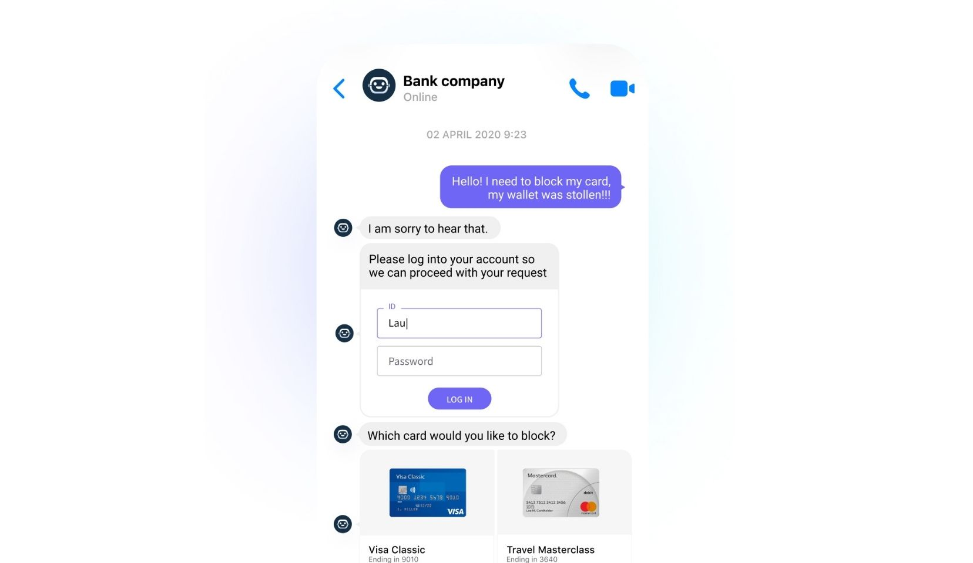
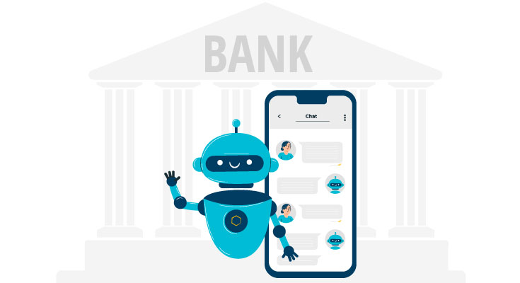
Tạo chat bot với GenAI
Chatbot đã trở thành một trong những kênh tương tác quan trọng với khách hàng trong ngành dịch vụ. Tuy nhiên, do những giới hạn về công nghệ nên Chatbot không thể hiểu và tương tác với con người một cách mượt mà. GenAI xuất hiện đã biến Chatbot thành các tác nhân trò chuyện thông minh có khả năng tương tác linh hoạt, phù hợp với ngữ cảnh và sáng tạo. GenAI không chỉ đánh dấu một bước tiến đột phá, mà còn giúp giải quyết những khiếm khuyết, biến chatbot thành công cụ có “cảm xúc”.

Slide 12
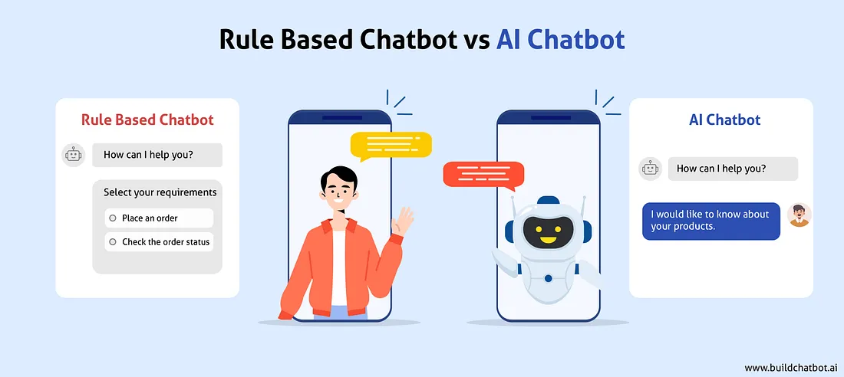
Tạo chat bot với GenAI
Các loại chatbot ứng dụng vào lĩnh vực ngân hàng

Slide 13
Rule base chatbot
Chatbot dựa trên quy tắc (Rule-based chatbots), là dạng chatbot đầu tiên. Những chatbot này trả lời dựa trên một bộ quy tắc cố định được xác định trước, bằng việc nhận dạng từ vựng của văn bản đầu vào và không tạo thêm được bất kỳ câu trả lời mới nào. Kiến thức của chatbot này được con người lập trình và được trình bày bằng các mẫu hội thoại Do vậy, nếu một bộ quy tắc được lập trình đủ phức tạp thì chatbot này có thể trả lời nhiều loại câu hỏi của người dùng. Tuy nhiên, chỉ cần người dùng nhập sai chính tả, ngữ pháp thì chatbot này sẽ không hiểu được
Chatbot dựa trên truy xuất (retrievalbased chatbots), chatbot này có một chút khác biệt so với chatbot dựa trên quy tắc. Cụ thể, chatbot dựa trên truy xuất sử dụng API (Application Programming Interface) giúp cho nó linh hoạt hơn khi truy vấn và phân tích dữ liệu người dùng nhập vào

Slide 14
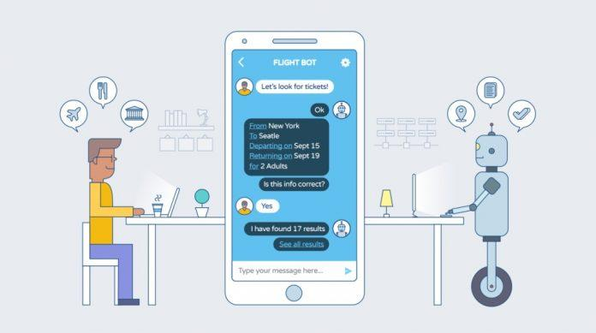
AI chatbot
AI chatbot, được cho là trả lời tốt hơn chatbot theo kịch bản có sẵn, bằng cách dựa trên thông tin đầu vào hiện tại và trong quá khứ của người dùng. Các chatbot này giống con người hơn do sử dụng các thuật toán máy học, kỹ thuật học sâu để đưa ra các phản hồi. Tuy nhiên, công nghệ hiện tại vẫn đang gặp khó khăn trong việc xây dựng và huấn luyện những chatbot này

Slide 15
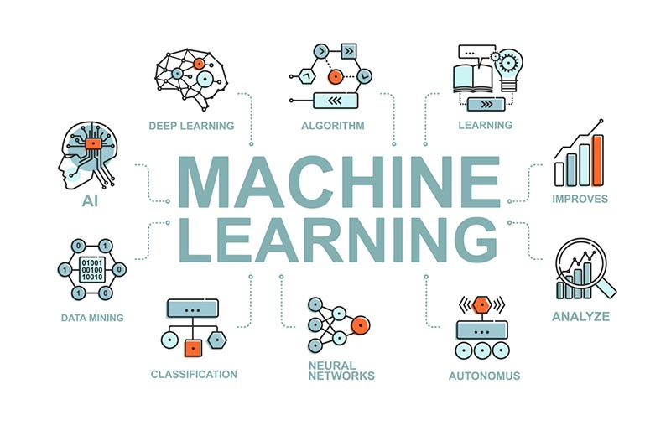

Dự đoán và cung cấp nội dung cá nhân hoá
Bằng cách sử dụng mô hình học máy (Machine learning) và dữ liệu lớn (Big Data), AI có thể tạo ra nội dung cá nhân hóa và dự đoán xu hướng tương lai cho từng đối tượng khách hàng mục tiêu. Nhờ vào lượng lớn dữ liệu khách hàng mà ngân hàng thu thập được, AI có thể xử lý, phân tích để xây dựng được hồ sơ khách hàng bao gồm các thông tin về sở thích, hành vi, lịch sử giao dịch, những thông tin được quan tâm… Ngân hàng có thể tận dụng thông tin này để đề xuất sản phẩm theo yêu cầu cá nhân, chiến lược đầu tư, tư vấn tài chính hay điều chỉnh ưu đãi theo đúng nhu cầu của khách hàng. Điều này giúp tăng cường sự hài lòng của khách hàng và thúc đẩy sự tương tác sâu sắc hơn.

Slide 16
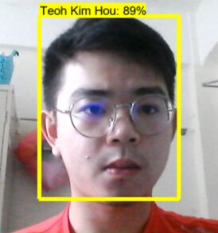
Phân tích hình ảnh và chữ viết
Các tổ chức tài chính, ngân hàng hiện nay sở hữu một số lượng giấy tờ rất lớn do mô hình hoạt động truyền thống đòi hỏi các nghiệp vụ phải có văn bản. Ứng dụng AI vào nhận diện và phân tích văn bản có thể giúp các tổ chức đào được các kiến thức ẩn bên trong khối lượng văn bản, từ đó đưa ra các quyết định như tối ưu hóa quy trình nghiệp vụ
Với hệ thống camera cài đặt trong các phòng giao dịch, điểm tiếp đón khách hàng hay sử dụng camera điện thoại, AI có thể được ứng dụng để nhận diện khuôn mặt, định danh khách hàng.

Slide 17
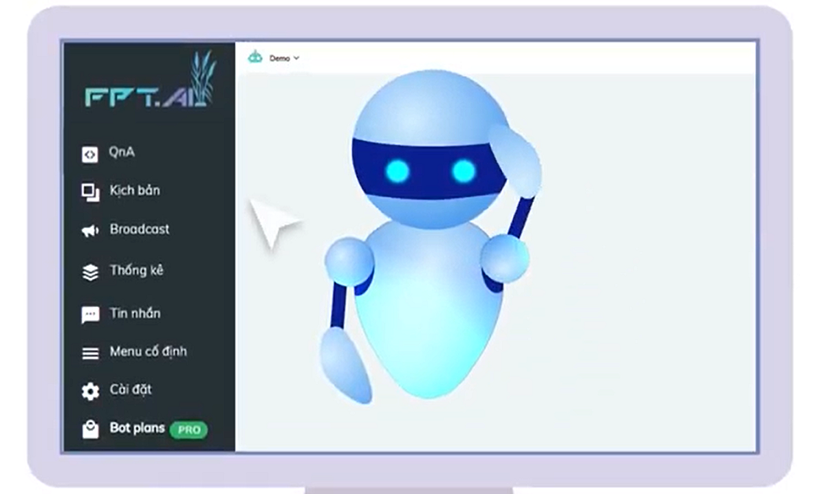
Một số ứng dụng cụ thể
VCB Digibot là chatbot dùng nền tảng trí tuệ nhân tạo là FPT.AI để chăm sóc khách hàng
Ngân hàng ACB dùng AI Chatbot phát triển dựa trên nền tảng Vinbase Chatbot của VinBigData với hàng loạt tính năng nổi bật như khả năng nhận diện đa ý định; Khả năng nhận diện cảm xúc; Xử lý ngôn ngữ tự nhiên đa vùng miền (NPL) và cơ chế tự học đảm bảo tính liên tục cập nhật và phát triển tự động.

Slide 18
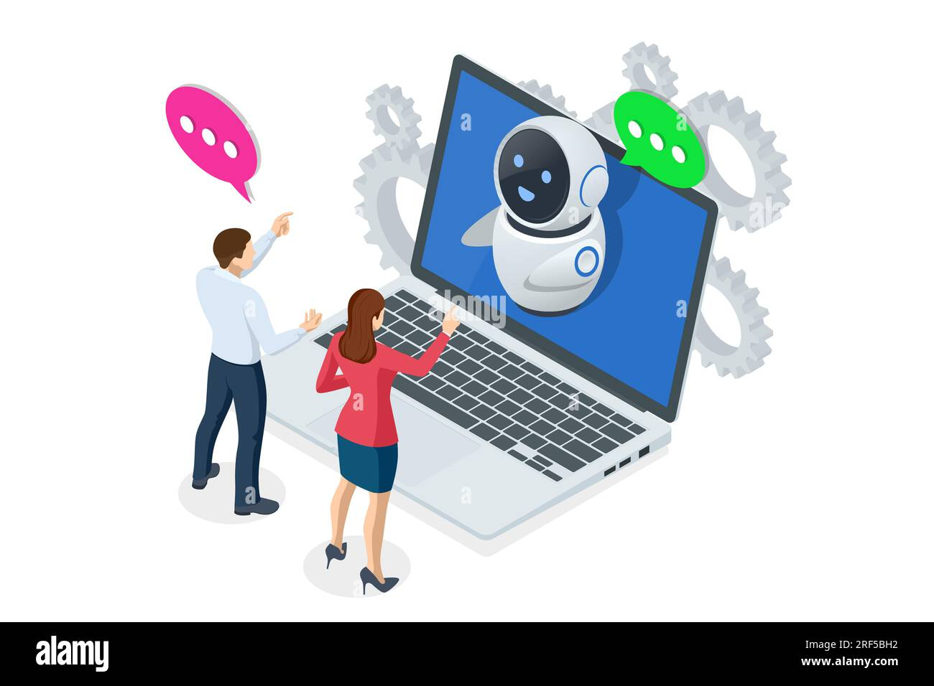
03
ĐỀ XUẤT Ý TƯỞNG

Slide 19
XÂY DỰNG CHATBOT HỖ TRỢ KHÁCH HÀNG
Ý tưởng: Xác định chatbot sẽ thực hiện những nhiệm vụ như trả lời câu hỏi thường gặp, hỗ trợ cung cấp các thông tin cơ bản, cung cấp thông tin sản phẩm dịch vụ
Đối tượng người dùng: Khách hàng muốn tìm hiểu các thông tin và có các thắc mắc cần trả lời đối với các cuộc hội thoại chuyên viên tư vấn chưa thể trả lời.
Đối tượng người dùng: Giải đáp các thắc mắc của khách hàng tức thì , tăng trải nghiệm người dùng, tằng khả năng giữ chân
Dữ liệu: Thu thập các câu hỏi thường gặp của khách hàng trong ngân hàng (huấn luyện có giám sát)
Kiến trúc model: Sử dụng các mô hình xử lý ngôn ngữ tự nhiên như BERT, GPT hoặc các mô hình dành riêng cho ngôn ngữ tiếng Việt để hiểu và xử lý câu hỏi của người dùng.

Slide 20
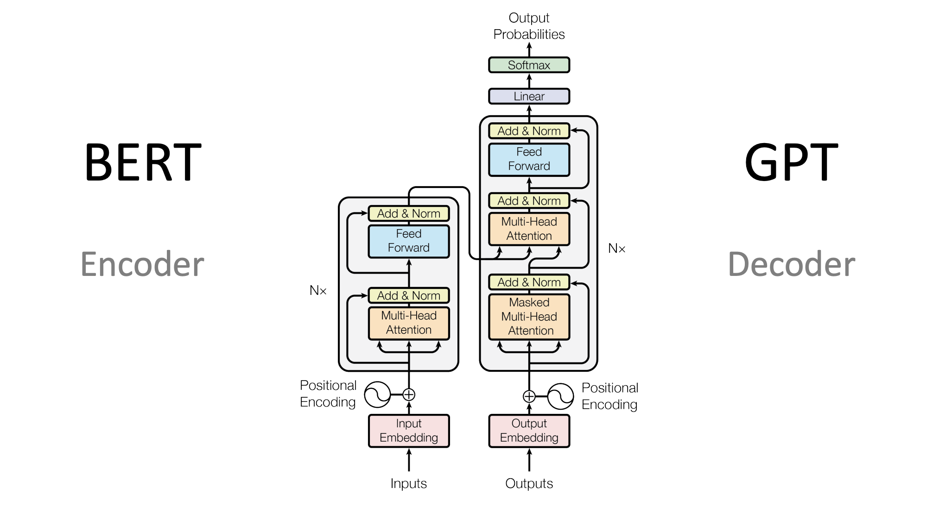
Kiến trúc model
Dư định finetune dựa trên BERT
Đây là một mô hình dựa trên kiến trúc transformer, một kiến trúc thường dùng cho các bài toán xử lý ngôn ngữ tự nhiên (NLP), chỉ bao gồm các block phía encoder

Slide 21
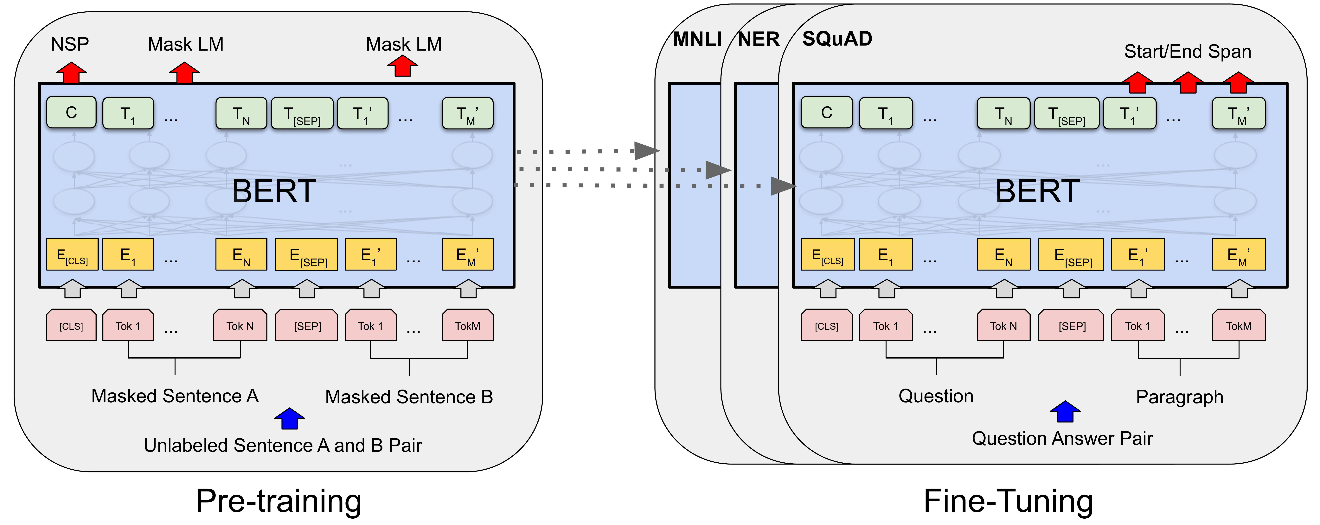
BERT sử dụng phương pháp đào tạo hai chiều, tức là đọc câu theo cả hai hướng để hiểu ngữ cảnh của câu
BERT tận dụng được phương pháp self attention từ mô hình transformer đây là một phương pháp để tìm hiểu mối liên hệ giữa các token(từ) trong một câu từ đó hiểu được ngữ cảnh
Ngoài ra sẽ tinh chỉnh số block và num_head của các khối encoder trong model Bert để phù hợp với kích thuớc của datasetmodel cũng sẽ sử dụng một tokenizer chuyên cho tiếng việt để hiểu rõ hơn

Slide 22
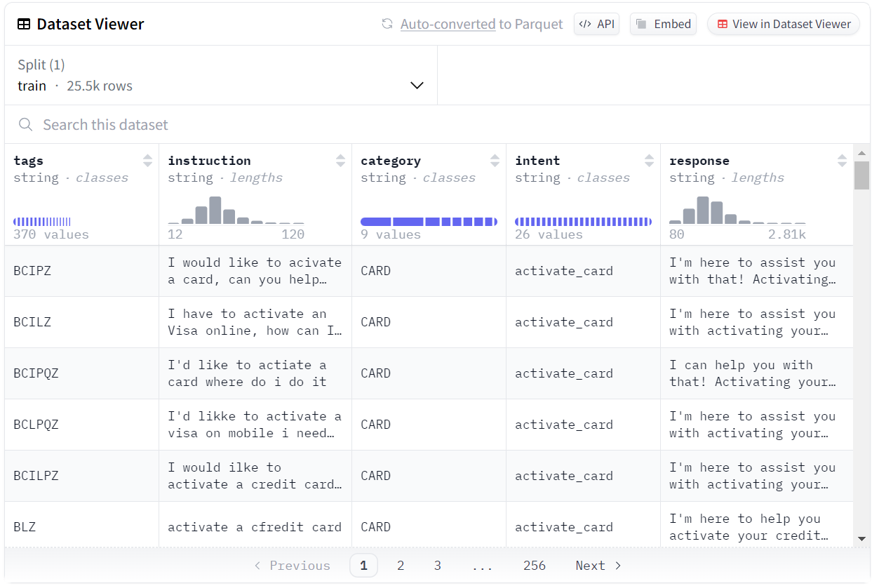
Sẽ tinh chỉnh mộ số lớp fully connected cuối cùng để phù hợp với tác vụ downstream cụ thể
Đối với dữ liệu huấn luyện: dùng nhiều các dataset có sẵn và thêm các data cụ thể của từng công ty, data chia thành các pair câu hỏi và trả lời

Slide 23
04
KẾT LUẬN

Slide 24
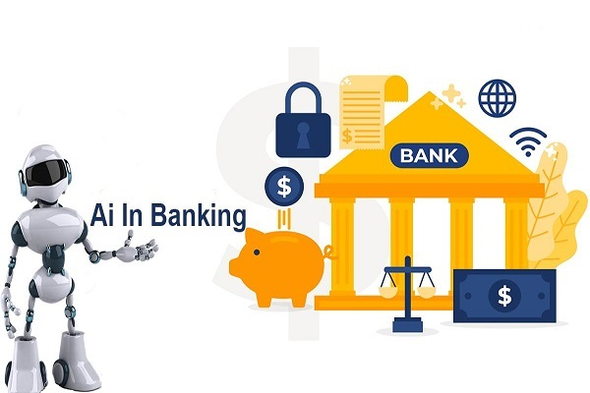
AI đang cách mạng hóa ngành ngân hàng bằng cách nâng cao hiệu quả hoạt động, cải thiện trải nghiệm khách hàng, và tăng cường bảo mật. Nhờ AI, các ngân hàng có thể cung cấp dịch vụ tài chính thông minh hơn, cá nhân hóa hơn và phản ứng nhanh chóng với các thay đổi thị trường cũng như yêu cầu của khách hàng. Từ tự động hóa quy trình cho đến phát hiện gian lận và hỗ trợ khách hàng, AI đóng vai trò then chốt trong việc thúc đẩy sự phát triển bền vững và cạnh tranh của ngành ngân hàng hiện đại.

Slide 25
NOTE
Thời gian dự kiến có thể thực tập: tháng 9 đến tháng 2(năm sau)
Địa điểm: Có thể làm trực tiếp tại Hà Nội
Thời gian thực tập: chỉ có thể thực tập partime (đang còn học trên trường)
Mong muốn chỉ làm các nhiệm vụ thiên về nghiên cứu và phát triển sản phẩm AI ( Thiên hướng kỹ sư AI ) tập trung computer vision

Slide 26




